Slide 1


Методическая неделя
«СОПРОВОЖДЕНИЕ ПОДГОТОВКИ СПОРТИВНОГО РЕЗЕРВА В РЕГИОНЕ»
г. Салехард, декабрь 2022 года

Slide 2


Исполнение п. 6.3. Протокола заседания координационно-методического совета при департаменте по физической культуре и спорту
Вопрос № 2
Методическое сопровождение функционирования АИС «Лспорт»
г. Салехард, 21 декабря 2022 года

Slide 3

Рейтинг заполняемости АИС «Лспорт»

Slide 4
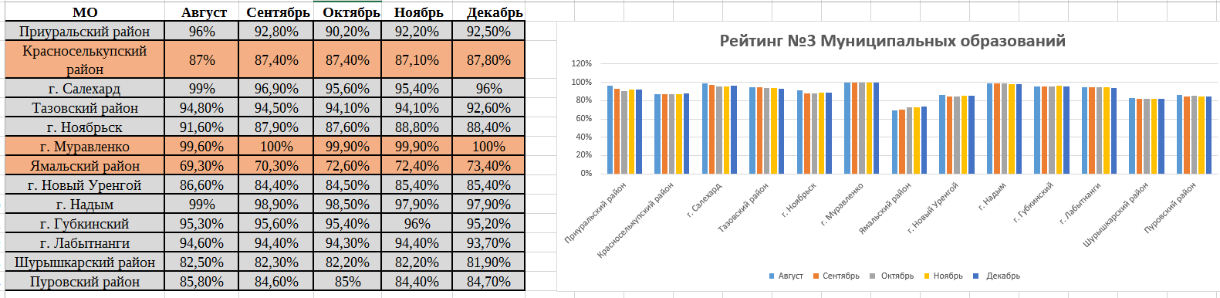
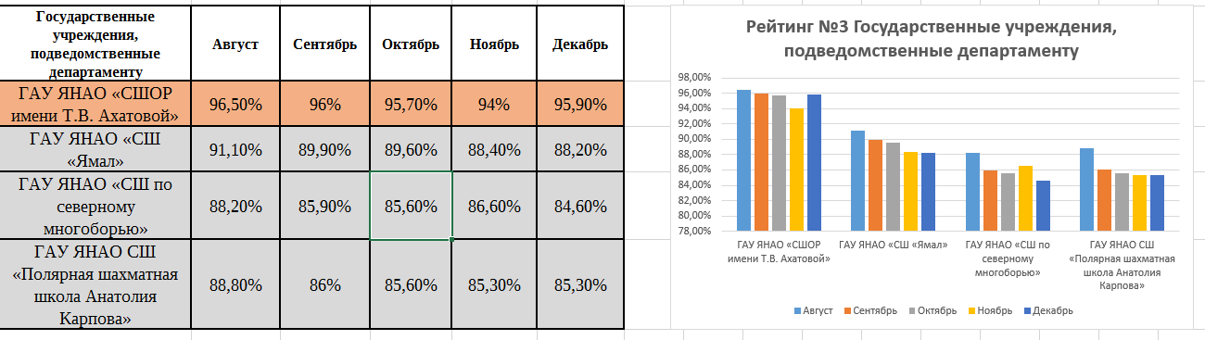
Рейтинг № 3 Муниципальных образований / Государственных учреждений
стабильность
увеличение

Slide 5
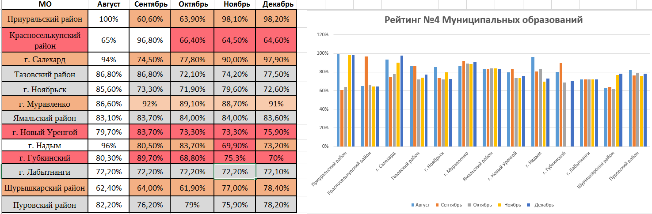
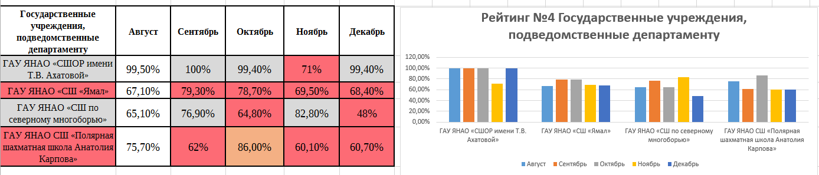
Рейтинг № 4 Муниципальные образования / Государственные учреждения

Slide 6
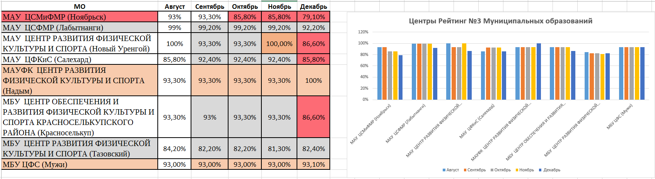
Рейтинг № 4 Центры ФКиС

Slide 7

Рейтинг тренера

Slide 8
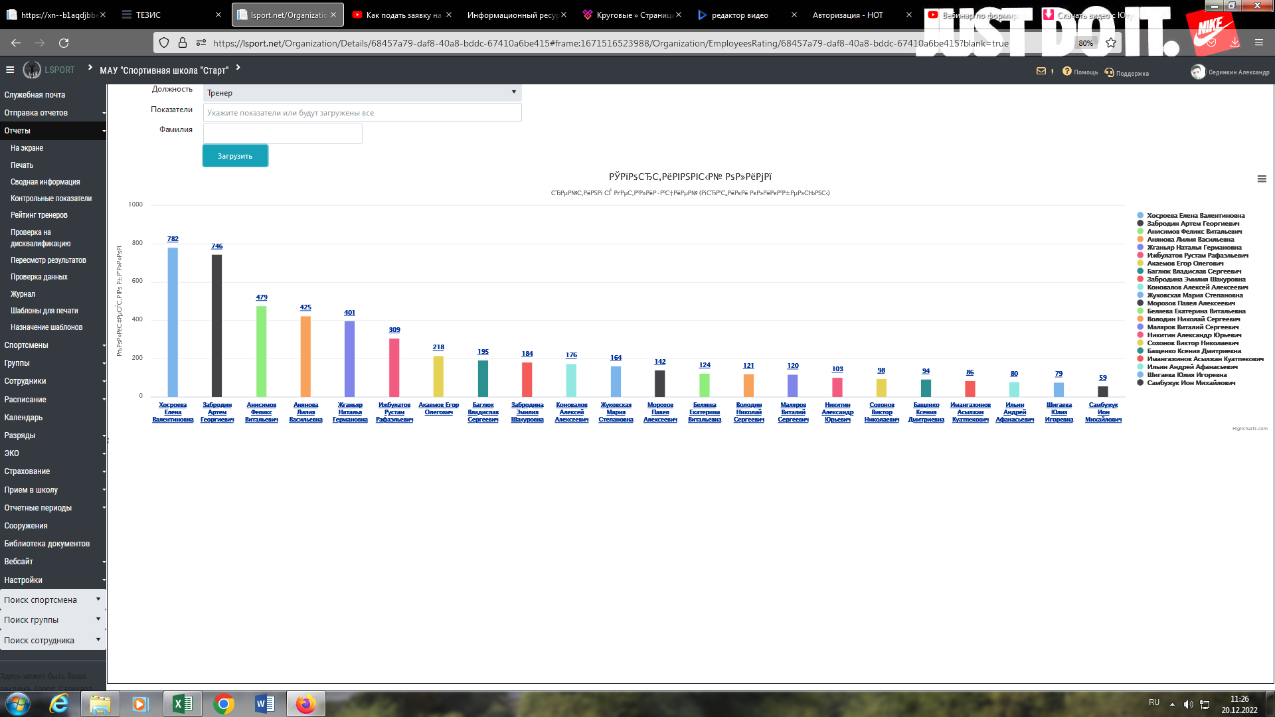
Оценка в баллах критериев деятельности тренера (на примере СШ «Старт»)

Slide 9
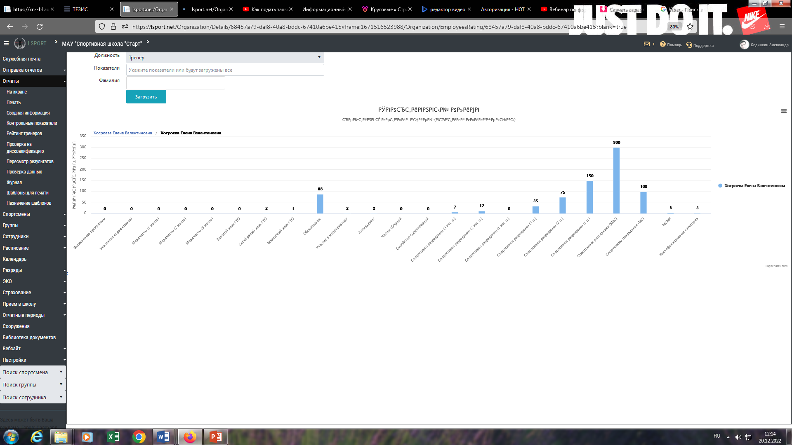
Критерии оценивания тренерской деятельности
1. Выполнение программы подготовки (объем);
2. Качество выполнение программы подготовки (Иконки, пункт добавится в 2023 г.)
3. Участники соревнований;
4. Медалисты (1 место) (Спортсмены занимающиеся у тренера );
5. Медалисты (2 место) (Спортсмены занимающиеся у тренера );
6. Медалисты (3 место) (Спортсмены) занимающиеся у тренера ;
7. Золотой знак ГТО (Спортсмены занимающиеся у тренера );
8. Серебряный знак (Спортсмены занимающиеся у тренера );
9. Бронзовый знак (Спортсмены занимающиеся у тренера );
10. Образование (Тренера);
11. Участие в мероприятиях по ЕКП (Тренер);
12. Антидопинг (проведение мероприятий, участие вебинарах, семинарах и т.д) (Тренер);
13. Члены сборной (Спортсмены занимающиеся у тренера входящие в состав сборной команды);
14. Судейство соревнований (Участие тренера в составе судейских бригад);
15. Спортсмены разрядники 3 юн.р. (Спортсмены занимающиеся у тренера );
16. Спортсмены разрядники 2 юн.р. (Спортсмены занимающиеся у тренера );
17. Спортсмены разрядники 1 юн.р. (Спортсмены занимающиеся у тренера );
18. Спортсмены разрядники 3 р. (Спортсмены занимающиеся у тренера );
19. Спортсмены разрядники 2.р. (Спортсмены занимающиеся у тренера );
20. Спортсмены разрядники 1 р. (Спортсмены занимающиеся у тренера );
21. Спортсмены разрядники КМС (Спортсмены занимающиеся у тренера);
22. Спортсмены разрядники МС (Спортсмены занимающиеся у тренера );
23. Спортсмены разрядники МСМК (Спортсмены занимающиеся у тренера)

Slide 10
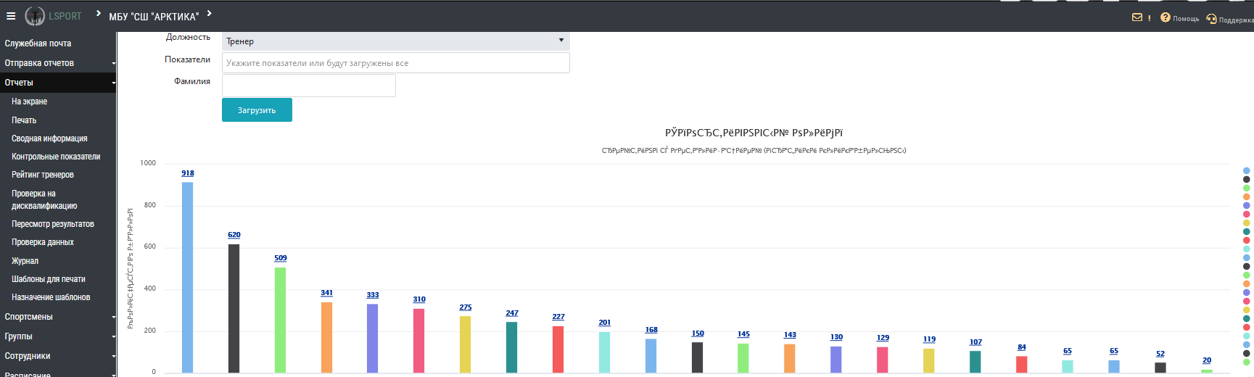
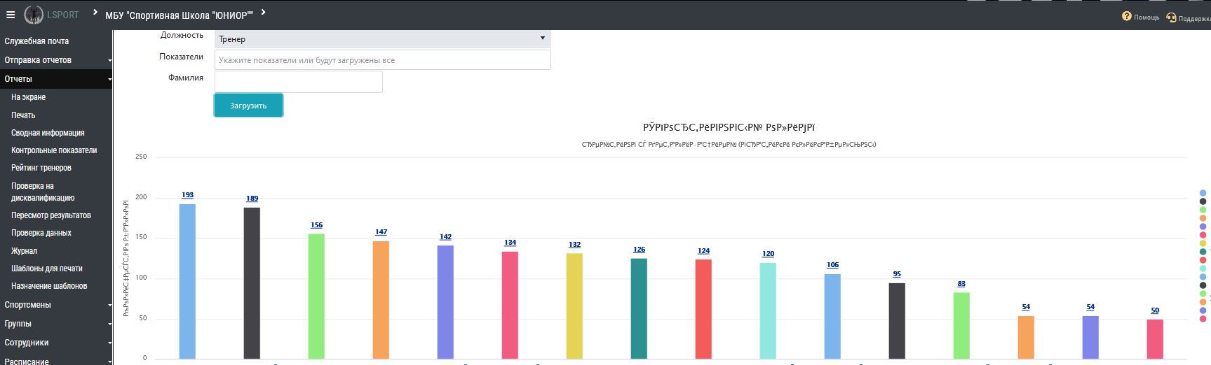
Пример оценивания всех тренеров в СШ

Slide 11
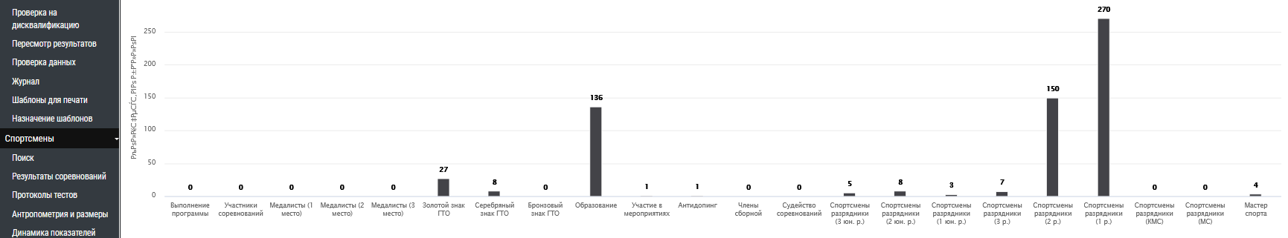
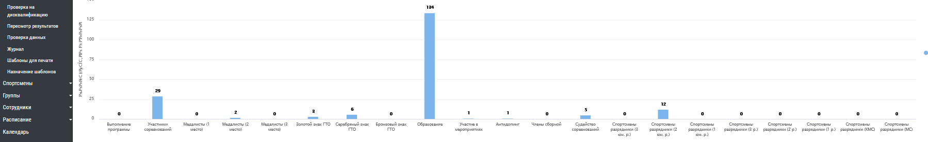
Пример оценивания одного тренера в СШ

Slide 12

Рейтинг спортсмена

Slide 13
Оценка спортсмена в баллах за место, занятое в соревнованиях
Занятое место | Кол-во баллов | Коэффициент ранга соревнований
 |  | Внутришкольные | Муниципальные | ЯНАО | УрФО | Всероссийские | Чемпионаты, Первенства Кубки России | Международные соревнования
1 | 50 | 0.5 | 0,7 | 1 | 1,2 | 1,5 | 1,8 | 2,0
2 | 45
3 | 40
4 | 38
5 | 35
6 | 32
7 | 28
8 | 26
9 | 24
10 | 22
11 | 20
12 | 18
13 | 16
14 | 14
15 | 12
16 | 10
17 | 9
18 | 8
19 | 7
20 | 6
21 | 5
22 | 4
23 | 3
24 | 2
25 | 1
Баллы за занятое место во внутришкольных и муниципальных соревнованиях начисляются только для занимающихся этапа начальной подготовки и тренировочного этапа при условии не менее 6 человек в итоговом протоколе данной группы участников.

Slide 14
Оценка спортсмена в баллах за вхождение в состав спортивной сборной команды по виду спорта
Спортивная сборная команда | Кол-во баллов
МО | 20
ЯНАО | 50
РФ | 100
Оценка в баллах за наличие спортивного разряда (звания)
Спортивный разряд (звание) | Кол-во баллов
3 юн. | 5
2 юн. | 10
1 юн. | 15
3 | 20
2 | 30
1 | 40
КМС | 50
МС | 100
МСМК | 200

Slide 15

Оценка эффективности деятельности спортивных организаций (СО)

Slide 16
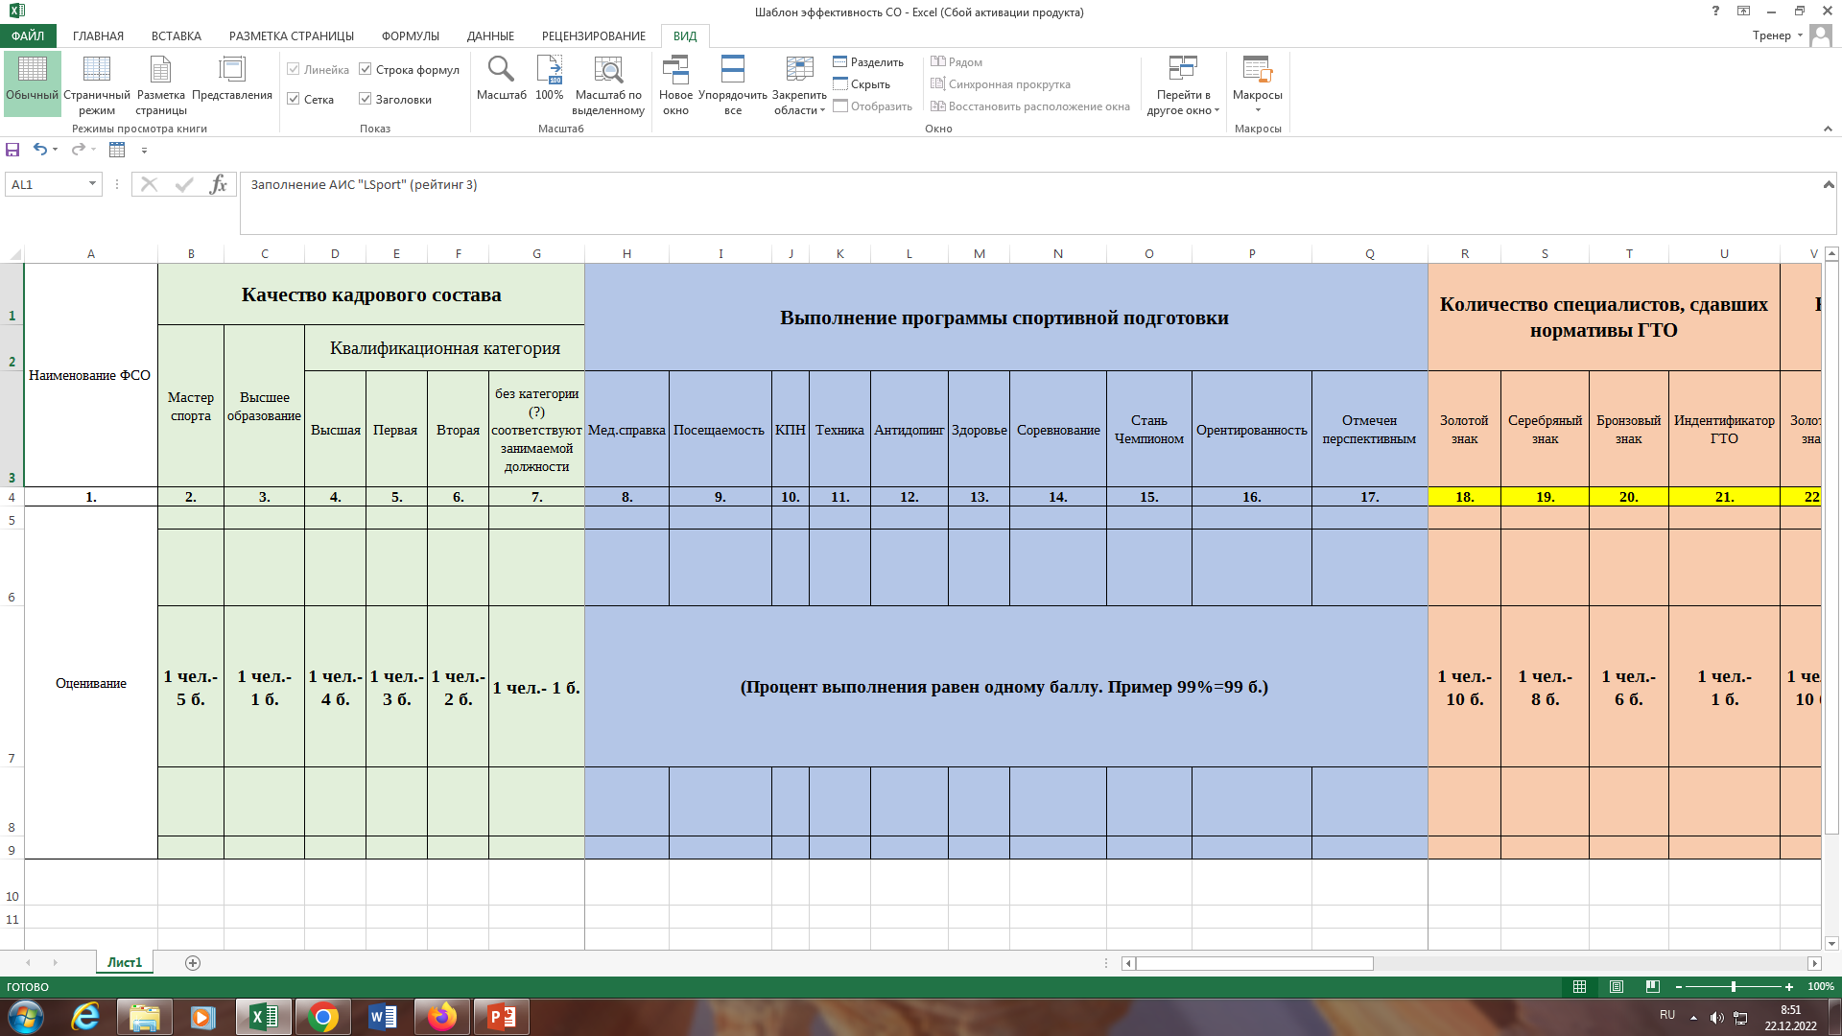
Оценка эффективности физкультурно-спортивной организации

Slide 17
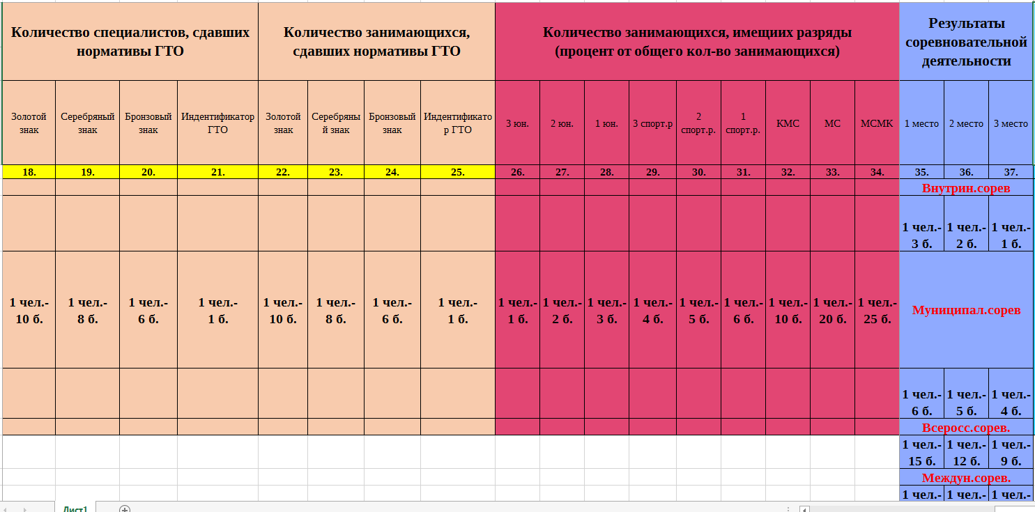
Оценка качества физкультурно-спортивной организации

Slide 18
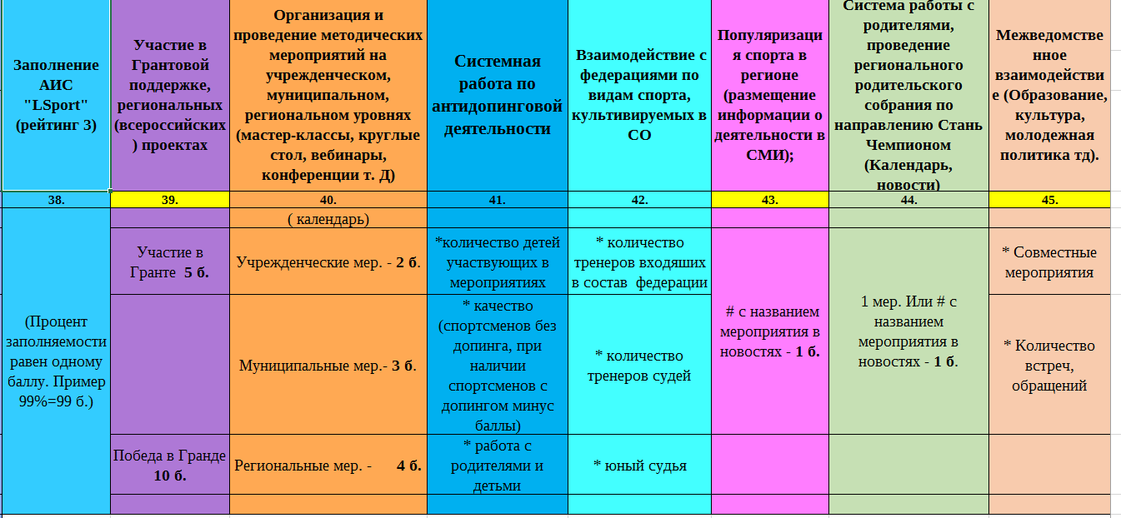
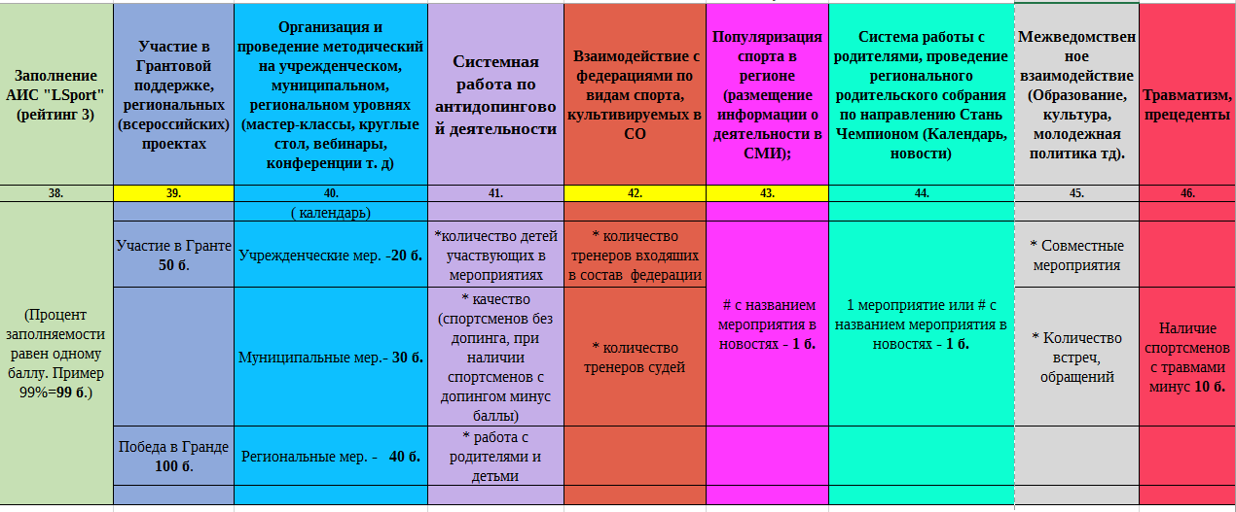
Оценка качества физкультурно-спортивной организации

Slide 19

Запись вебинара по формированию статистической отчетности 5-ФК
Консультация: Коротков Ф.Н.- заместитель начальника отдела департамента по ФКиС ЯНАО fnkorotkov@yanao.ru

